Slide 1
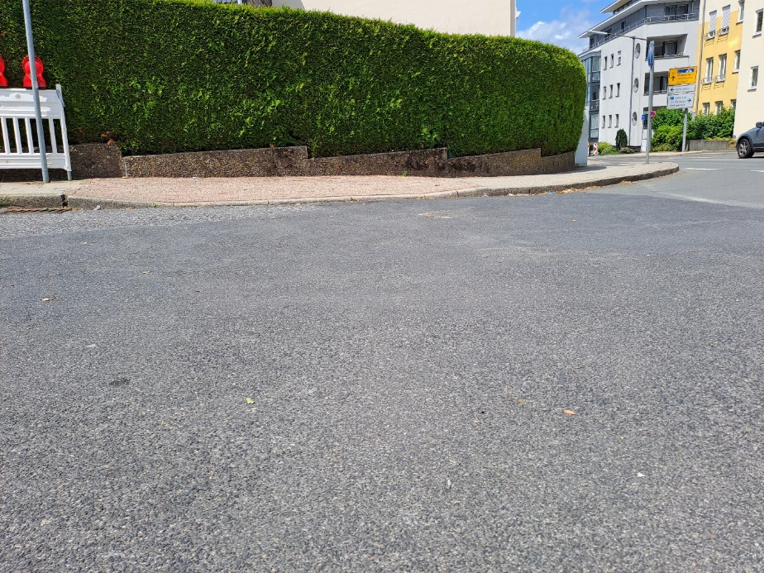
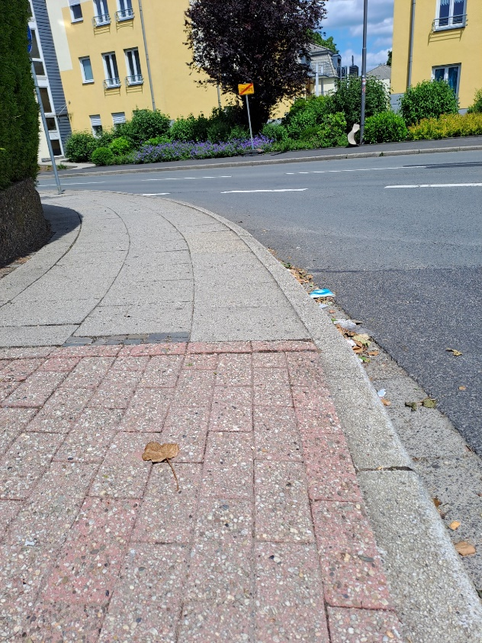
8.Gefahrenquelle Gehweg Ecke Dabringhauser Str./ Jahnstr.

Slide 2
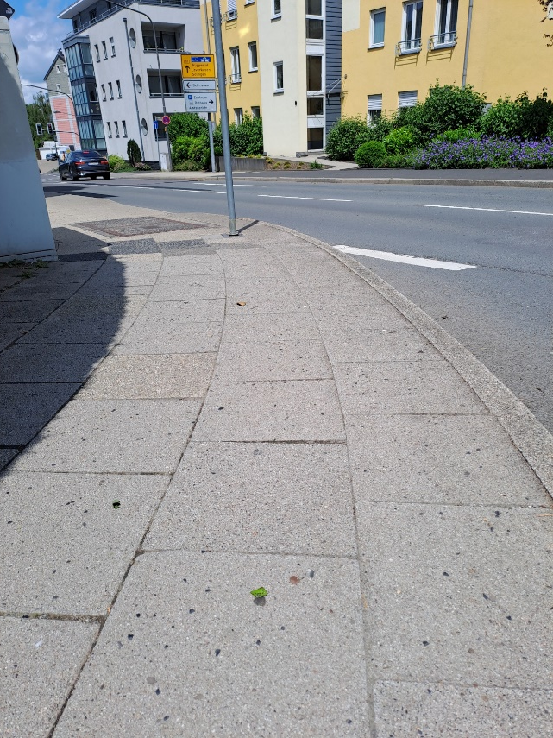
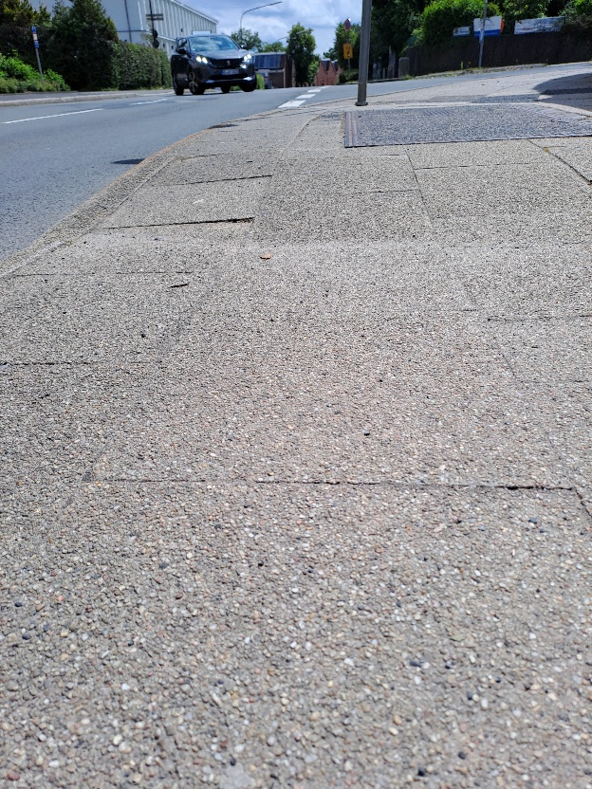
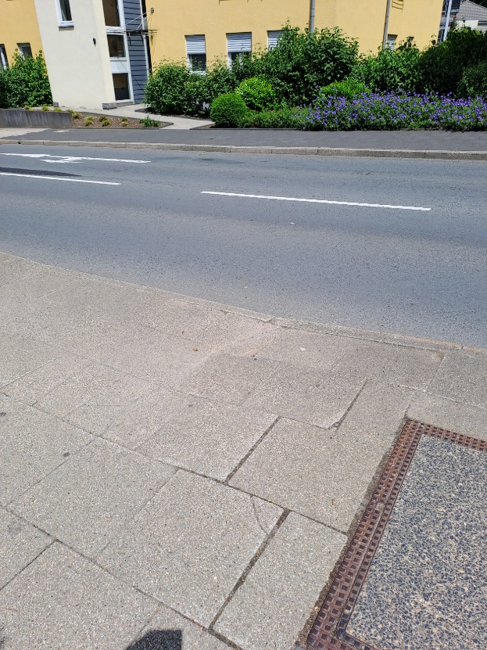
8. Gefahrenquelle Gehweg Ecke Dabringhauser Str. / Jahnstr.

